Slide 1


高校数学 B
数列「等比数列の項の値」

Slide 2

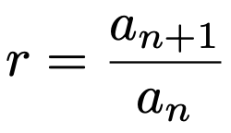
今回の学習目標
等比数列の項の扱い方を学ぶ
①
②

Slide 3
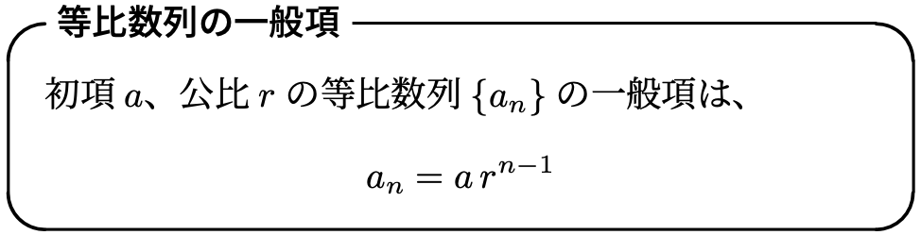
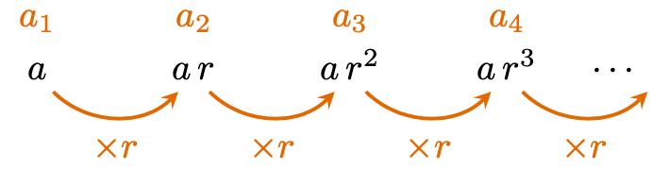

Slide 4
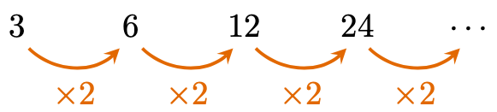
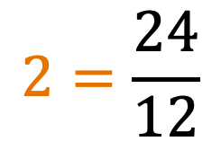
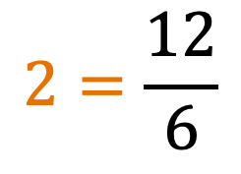
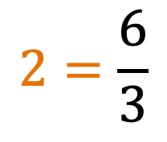
初項３に次々に2を乗じてできた等比数列
$$2=\frac{6}{3}$$
$$2=\frac{12}{6}$$
$$2=\frac{24}{12}$$

Slide 5






Slide 6

ビデオを止めて問題を解こう

Slide 7









Slide 8




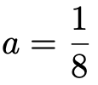
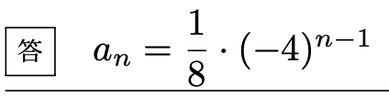

Slide 9
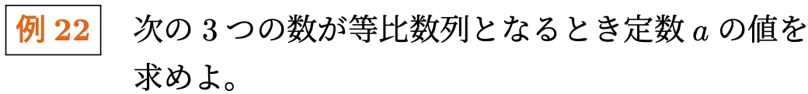



Slide 10
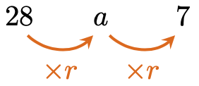



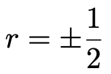


Slide 11
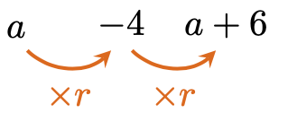
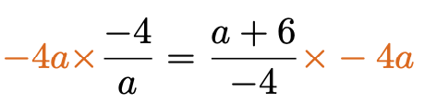


Slide 12




Slide 13



ビデオを止めて問題を解こう

Slide 14






Slide 15







Slide 16
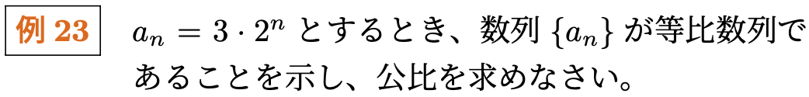

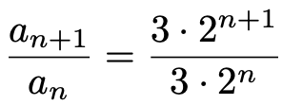

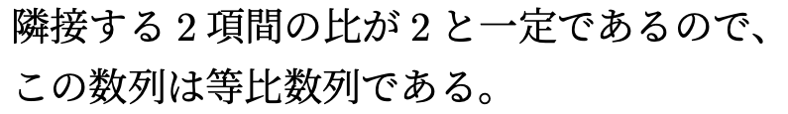

Slide 17

ビデオを止めて問題を解こう

Slide 18

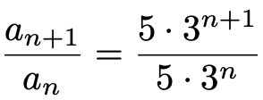

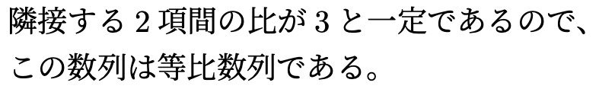

Slide 19
今回の学習目標
等比数列の項の扱い方を学ぶ
①
②

Slide 20
高校数学 B
数列「等比数列の項の値」

